Slide 1
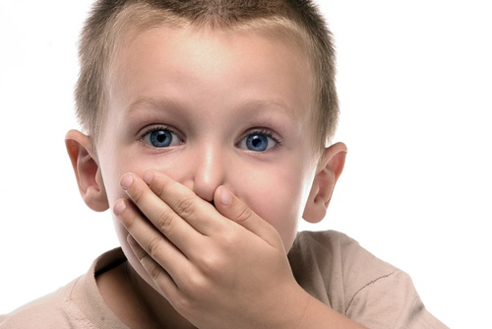
МБОУ «НОШ» с.Хову-Аксы Чеди-Хольского района Республики Тыва Проблема сквернословия в современном обществе среди среди учащихся начальных классов
Подготовила : учитель начальных классов
Оюн Аяна Алексеевна

Slide 2
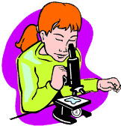
Цель исследования: раскрыть отрицательное влияние сквернословия на здоровье человека;
Объект исследования: речь обучающихся школы.
Предмет исследования: сквернословие среди учащихся школы.
Гипотеза: учащиеся не предполагают, что грубые и бранные слова наносят вред духовному и физическому здоровью человека.

Slide 3
Задачи:
- познакомиться с историей сквернословия;
- провести анкетирование;
- провести наблюдение;
- сопоставить полученную информацию о влиянии сквернословия на здоровье человека;
- подготовить буклет и презентацию;
- выявить пути преодоления желания сквернословить,
- пропагандировать отрицательное отношение к этой вредной привычке.

Slide 4
Методы исследования:
-метод сопоставления мнений учёных с мнениями учащихся, учителей и родителей;
-метод опроса (анкетирование);
-анализ;
-обобщение.

Slide 5
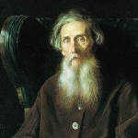
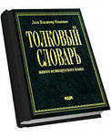
Что такое сквернословие?
В словаре В. Даля сказано: «Скверна мерзость, гадость, пакость, все гнусное, противное, отвратительное, непотребное,
что мерзит плотски и духовно; нечистота, грязь
и гниль, тление, мертвечина, извержения,
кал; смрад, вонь; непотребство,
разврат, нравственное
растление; все богопротивное».

Slide 6
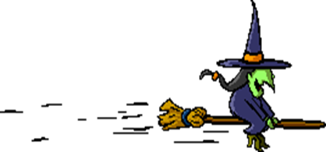
Мат в древней Руси
Матерные слова были внесены в нашу речь не монголо-татарами, а имеют исконно русские корни.
В древней Руси мат являлся ни чем иным, как заклинанием. Наши предки произносили эти слова, призывая себе на помощь демонов зла. Ведьмы и колдуньи использовали сквернословие в своих наговорах, насылая проклятие.

Slide 7
Мат в середине XIX века
Сквернословие на Руси до середины XIX века не только не было распространено, но являлась уголовно наказуемо.
Во времена царя Алексея Михайловича Романова услышать на улице мат было просто невозможно.
И это объясняется не только скромностью и деликатностью наших предков, но и политикой, проводимой государством.
За сквернословия человека подвергали публичной порке.

Slide 8
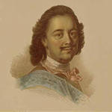
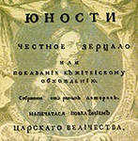
Книга Петра I «Юности Честное Зерцало»
При Петре I была выпущена книга « Юности Честное Зерцало», где писалось, что приличное поведение людей может быть признано лишь с полным воздержанием
бранной ругани.

Slide 9
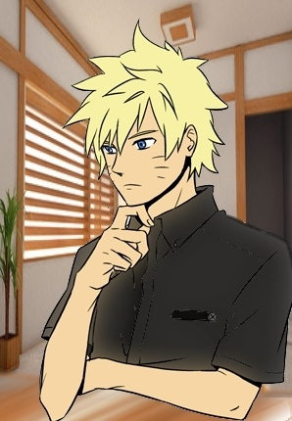
XXI век. Сквернословие – норма повседневной жизни
Проявление независимости.
Проявление способности не подчиняться запретам.
Символ взрослости.
Сквернословие – оружие неуверенных в себе людей.

Slide 10
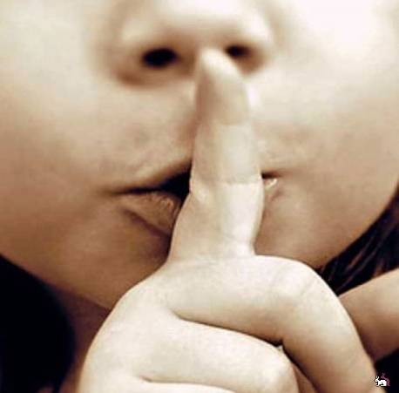
Как реагировать, если тебя дразнят?
Можно дать несколько советов:
Никак не реагировать (игнорировать, не обращать внимания).
Ругательству можно противопоставить слово хорошее.
Отреагировать нестандартно.
Объясниться.
Не поддаваться на провокацию.
Не позволять собой манипулировать.
Отговориться.

Slide 11
«Речь – это показатель ума»
Сенека
«Каков человек, такова его и речь».
Сократ
«Из привычки сквернословить развивается и склонность к совершению дурных поступков»
Аристотель

Slide 12
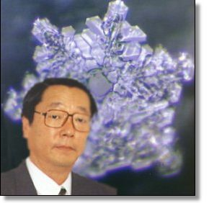
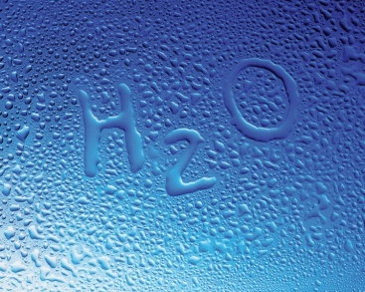
Выводы ученых
Японский исследователь доктор Масару Эмото своими опытами с водой наглядно доказал, что негативные эмоции сказываются на её структуре. Но ведь и наш организм на 80 % состоит из воды. Но если матерные слова оказывают такое сильное влияние на воду, то что, же происходит с
нашим организмом?

Slide 13
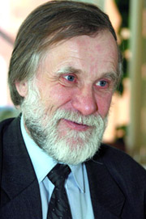
Выводы ученых
К еще более поразительным выводам недавно пришел уральский ученый Геннадий Чеурин. Он утверждает, что ненормативная лексика очень активно воздействует на организм человека, со временем губя все живое.

Slide 14
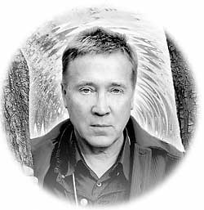
Выводы ученых
«Любое произнесенное слово -это не что иное, как волновая программа, которая меняет вашу жизнь. Иногда слово срабатывает, вызывая рак или, наоборот, устраняя болезнь».
Петр Гаряев
биолог,
основатель «Института квантовой генетики»

Slide 15
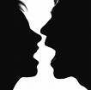
Выводы ученых
Другая группа ученых под руководством
доктора биологических наук И. Б. Белявского семнадцать лет занималась проблемой сквернословия. Они доказали, что заядлые матерщинники живут намного меньше, чем те, кто не сквернословит, потому что в их клетках очень быстро наступают возрастные
изменения и проявляются
различные болезни.

Slide 19
Итоги исследовательской работы
Познакомились с историей сквернословия
Получили сведения о влиянии грубых слов на здоровье человека
Провели анкетирование среди 3-4 классов и родителей
Подготовили памятки «Как противостоять сквернословию?» и «Добрых дел и слов»
Подготовили выставку рисунков «Сквернословию -нет!»
Подготовили презентацию «Сквернословие среди учеников школы»
Провели с учителем классный час «Сквернословие и здоровье»

Slide 20
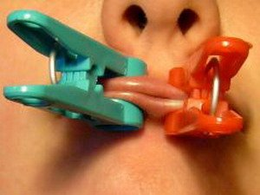
Заключение
В народе говорят, что страшный нож не за поясом, а на конце языка.
От мышления и слов человечества зависит здоровье всех людей на нашей планете Земля.

Slide 21
Не сквернословьте!
И в мире всегда будет весна!

Slide 22
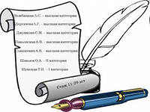
Спасибо за внимание!

